Slide 1
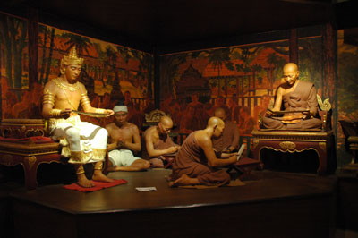
การทำสังคายนาครั้งที่ ๘ และการทำนุบำรุงพระพุทธศาสนาสมัยพระเจ้าติโลกราช

Slide 2
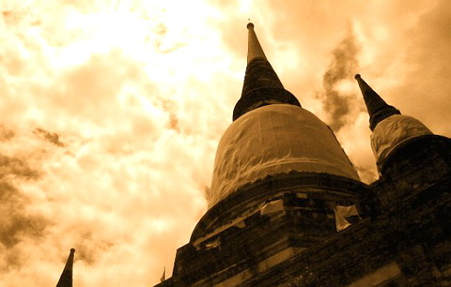
เหตุการณ์สำคัญในประวัติศาสตร์ไทย
นำเสนอ
พระใบฎีกาสุพจน์ ตปสีโล
อาจารย์ประจำวิชา
จัดทำโดย
สามเณรเอกราช บรรลือ
คณะครุศาสตร์ ชั้นปีที่ ๒

Slide 3
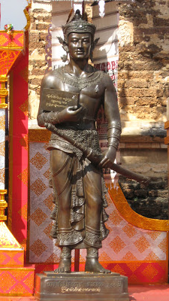
ประวัติพระเจ้าติโลกราช
พระเจ้าติโลกราช ทรงเป็นพระมหากษัตริย์แห่งอาณาจักร ล้านนาองค์ที่ ๙ ราชวงศ์มังรายทรงเป็นโอรสลำดับที่ ๖ ในจำนวนพระโอรส ๑๐ องค์ของพระญาสามฝั่งแกนกับแม่พระพิลก อันได้แก่ ท้าวอ้าย ท้าวยี่ ท้าวสาม ท้าวไส ท้าวงั่ว ท้าวลก ท้าวเจ็ด ท้าวแปด ท้าวเก้า และท้าวซ้อย พระนามเดิมของพระองค์คือ ท้าวลก แปลว่า ลำดับที่ ๖ เสด็จพระราชสมภพเมื่อ พ.ศ. ๑๙๕๒ ครั้นเมื่อพระองค์ทรงเจริญพระชันษาถึงกาลสมควร พระราชบิดาก็ทรงโปรดให้ไปครองเมืองพร้าววังหิน(ปัจจุบันคือ อำเภอพร้าว จังหวัดเชียงใหม่)

Slide 4
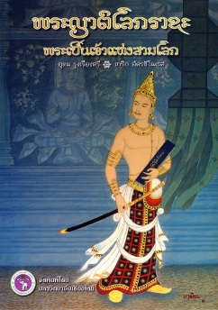
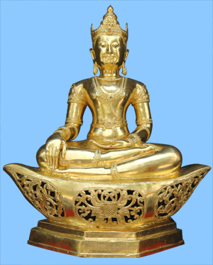
(ต่อ)ประวัติพระเจ้าติโลกราช
ต่อมาเกิดราชการสงครามขึ้น ทัพของท้าวลกยกไปสมทบพระราชบิดาล่าช้า พระญาสามฝั่งแกนจึงลงพระราชอาญา เนรเทศให้ท้าวลกไปครองเมืองยวมใต้(อำเภอแม่สะเรียง จ.แม่ฮ่องสอนในปัจจุบัน) ต่อมา สามเด็กย้อย อำมาตย์เมืองเชียงใหม่คิดเอาราชสมบัติให้ท้าวลก จึงได้ซ่องสุมกำลังและลอบไปรับท้าวลกจากเมืองยวมใต้มาไว้ที่เชียงใหม่ในขณะที่พระญาสามฝั่งแกนได้แปรพระราชฐานไปอยู่ที่เวียงเจ็ดลิน เชิงดอยสุเทพ (ซึ่งตั้งอยู่ในสวนสัตว์เชียงใหม่ในปัจจุบัน) สามเด็กย้อย ได้นำกำลังเข้าเผาเวียงเจ็ดลิน ยึดเมืองเชียงใหม่แล้วจึงบังคับให้พระญาสามฝั่งแกนสละราชสมบัติ

Slide 5
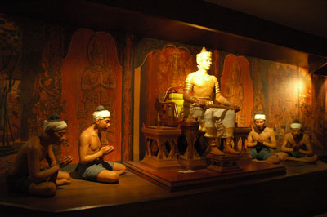
(ต่อ) ประวัติความเป็นมาของพระเจ้าติโลกราช
จากนั้นจึงไปกราบทูลเชิญท้าวลก มาขึ้นเป็นพระเจ้าเชียงใหม่ ในปี พ.ศ. ๑๙๘๕ ทรงมีพระนามว่า พระมหาศรีสุธรรมติโลกราช เมื่อทรงมีพระชนมายุ ๓๒ พรรษา ส่วนพระราชบิดาทรงโปรดให้ไปประทับอยู่ที่เมืองสาด (อยู่ในรัฐฉาน ประเทศพม่า) และปูนบำเหน็จความชอบสามเด็กย้อยเป็น“เจ้าแสนขาน”แต่อยู่มาได้เพียง ๑ เดือน ๑๕ วัน เจ้าแสนขานก็คิดก่อการเป็นกบฏ พระเจ้าติโลกราชจึงให้ "หมื่นด้งนคร" เสด็จอาของพระองค์ ผู้ครองเมืองลำปาง เข้าจับตัวเจ้าแสนขานไปคุมขังแต่ไม่ให้ทำร้าย เมื่อพ้นโทษได้ลดยศเป็น "หมื่นขาน" และให้ไปครองเมืองเชียงแสนแทน (อำเภอเชียงแสน จังหวัดเชียงราย ในปัจจุบัน)

Slide 6
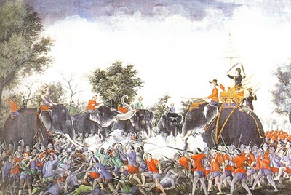
การป้องกันอาณาจักรและขยายอาณาจักรของพระเจ้าติโลกราช
พระเจ้าติโลกราชทรงสร้างความมั่นคงภายในอาณาจักร ล้านนาในช่วง ๑๐ ปี (พ.ศ. ๑๙๘๔-๑๙๙๔) มีการปราบหัวเมืองต่างๆ เช่นนับว่าเป็นปฐมเหตุแห่งศึกสิงห์เหนือ เสือใต้ (เชียงใหม่ -อยุธยา) ยืดเยื้อยาวนาน ถึง๓๓ ปีนับแต่ พ.ศ. ๑๙๘๕สมัยสมเด็จพระบรมราชาที่ ๒ ถึง พ.ศ. ๒๐๑๘ ในสมัยของสมเด็จพระบรมไตรโลกนาถก็มีการทำสงครามก็เช่นเดิม
เป็นเหตุให้สมเด็จพระบรมไตรโลกนาถทรงแก้ไขการขยายอำนาจของพระเจ้าติโลกราช โดยเสด็จขึ้นมาครองเมืองพิษณุโลกใน พ.ศ. ๒๐๐๖ โดยใช้เมืองพิษณุโลกเป็นเมืองหลวง ในการทำสงครามกับล้านนา นอกจากใช้กำลังทหารโดยตรงแล้วทางอยุธยายังใช้พิธีสงฆ์และ
ไสยศาสตร์ด้วย

Slide 7
การขยายอำนาจขึ้นไปยังหัวเมืองต่างๆของพระเจ้าติโลกราช
ครั้งนั้นพระองค์ขยายอำนาจขึ้นไปทางทิศเหนือตีได้เมือง
เชียงรุ้ง (เชอหลี่ใหญ่หรือจิ่งหง) เมืองยอง เมืองอิง สิบสองปันนา
มณฑลยูนนาน ภาคใต้ของประเทศจีน ตีได้เมืองเชียงตุง ทิศตะวันตก ได้รัฐฉาน ฝั่งตะวันตกแม่น้ำสาละวิน ติดพรมแดนมู่ปางหรือแสนหวี คือเมืองล๊อกจ๊อก เมืองปั่น หนองบอน ยองห้วย เมืองสู่ เมืองจีด เมืองจาง เมืองกิง เมืองจำคา เมืองพุย เมืองสีป้อ เมืองนาย เมืองไลค่า เมืองเชียงทอง รวมกว่า ๑๔ เมือง โดยเจ้าฟ้าเมืองต่างๆนำไพร่พลเมืองมาพึ่งพระโพธิสมภารที่เชียงใหม่ นอกจากนี้ยังตีได้เมืองแพร่ เมืองน่าน ทางทิศตะวันออกจรดล้านช้าง ประเทศลาว ทิศใต้จรด ตาก เชลียง (ศรีสัชนาลัย) เชียงชื่น (สวรรคโลก) เป็นต้น

Slide 8
ราชาผู้พิชิตแห่งทิศตะวันตก
จอมจักรพรรดิจีนจึงมีพระบัญชาสั่งสอบสวนเชลยศึกเวียดนาม ทีเดียวพร้อมๆกันโดยแยกสอบสวนคนละห้อง เพื่อป้องกันมิให้เชลยศึกเวียดนาม บอกข้อมูลให้แก่กัน ผลการสอบสวน ตรงกันหมดว่ากองทัพที่ยิ่งใหญ่ของจักรพรรดิเลทันตองแห่งเวียดนาม พ่ายแพ้หมดรูปแก่กองทัพพระเจ้าติโลกราช ณ สมรภูมิที่ เมืองน่าน จักรพรรดิจีนถึงกับยกพระหัตถ์ทุบพระอุระ ตรัสด้วยพระสุรเสียงดังทั่วท้องพระโรงต่อหน้าเสนา อำมาตย์ ที่ชุมนุม ณ ที่นั้นว่า "เหวยๆ ข้าคิดว่าในใต้หล้ามีเพียงข้าผู้เดียวที่มีเดชานุภาพมาก แต่บัดเดี๋ยวนี้มี ท้าวล้านนาพระเจ้าติโลกราช มีเดชานุภาพทัดเทียมข้า

Slide 9
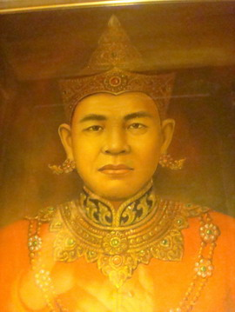
(ต่อ)ราชาผู้พิชิตแห่งทิศตะวันตก
ข้าจึงแต่งตั้งให้ท้าวล้านนาเป็น "ราชาผู้พิชิตแห่งทิศตะวันตก"ให้เป็นใหญ่รองจากข้า มีอำนาจที่จะปราบปรามกษัตริย์น้อยใหญ่ที่ก่อการแข็งเมืองต่อข้า นับแต่บัดเดี๋ยวนี้เป็นต้นไป" พร้อมกับทรงส่งเครื่องราชอิสริยาภรณ์และเครื่องประกอบเกียรติยศ กองทหารพร้อมเสนาบดีผู้ใหญ่ เดินทางมาประกอบพิธีที่เชียงใหม่อย่างยิ่งใหญ่ อลังการโดยทรงยกย่องให้เป็น "รอง" จักรพรรดิจีนแห่งราชวงศ์หมิง เป็น "ราชาผู้พิชิตแห่งทิศตะวันตก" (King of the West)

Slide 10
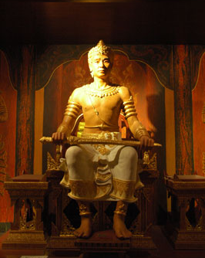
การเป็นสัมพันธไมตรีระหว่างอาณาจักรล้านนากับกรุงศรีอยุธยา
พระเจ้าติโลกราชทำสงครามกับสมเด็จพระบรมไตรโลกนาถต่อเนื่องมาเป็นเวลา ๒๗ ปี ต่างพลัดกันรุกผลัดกันรับ พระเจ้าติโลกราชจึงทรงติดต่อกับฝ่ายกรุงศรีอยุธยาขอเป็นไมตรีกัน ฝ่ายกรุงศรีอยุธยาซึ่งบอบช้ำมากพอกันจึงรับข้อเสนอของพระเจ้าติโลกราช ในปลายสมัยของรัชกาลของทั้งสองพระองค์อาณาจักรล้านนากับกรุงศรีอยุธยาจึงมีความสงบเป็นไมตรีต่อกันจนสิ้นรัชกาลโดยพระเจ้าติโลกราชสวรรคตในปี พ.ศ. ๒๐๓๐ และให้หลังอีก ๑ ปี สมเด็จพระบรมไตรโลกนาถก็สวรรคต ในปี พ.ศ. ๒๐๓๑ เป็นการปิดฉาก ศึก ๒ มหาราชแห่ง ๓ โลก ("ติโลก""ไตรโลก"แปลว่า ๓ โลกคือเมืองสวรรค์ เมืองมนุษย์ และเมืองนรก)

Slide 11
การทำสังคายนาครั้งที่ ๘
ในปี พ.ศ.๒๐๒๐ พระเจ้าติโลกราชทรงโปรดให้ชุมนุมพระเถรานุเถระ โดยมีพระธรรมทินมหาเถระ เจ้าอาวาสวัดป่าตาลเป็นประธาน กระทำสังคายนาชำระพระคัมภีร์พระไตรปิฎกที่วัดโพธารามนี้ได้รับการยอมรับต่อเนื่องต่อเนื่องว่าเป็นการสังคายนาครั้งที่ ๘ ในประวัติพระพุทธศาสนต่อจากที่ทำมาแล้ว ๗ ครั้งในประเทศอินเดียและศรีลังกา โดยเรียกการสังคายนาครั้งที่ ๘ ที่เชียงใหม่นี้ว่า “อัฏฐสังคายนา” ทำให้พระพุทธศาสนาเจริญรุ่งเรืองมากในสมัยนี้ จนเป็นที่เลื่องลือพระเกียรติยศไปทั่วประเทศข้างเคียง ทำให้พระเจ้าติโลกราชได้รับการเฉลิมพระปรมาภิไธยว่า “พระเจ้าศิริธรรมจักรวัติโลกราชามหาธรรมิกราช พระเจ้านครพิงค์เชียงใหม่”

Slide 12
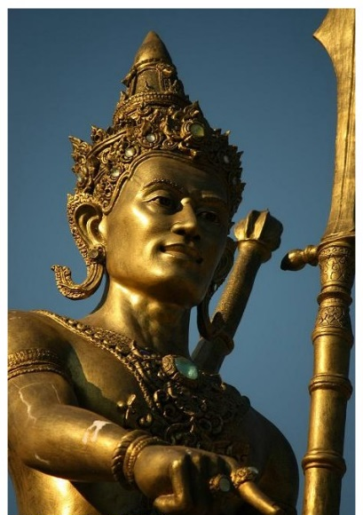
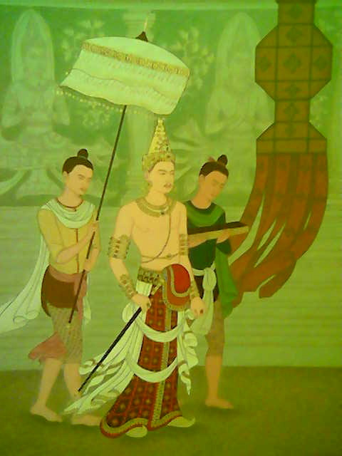
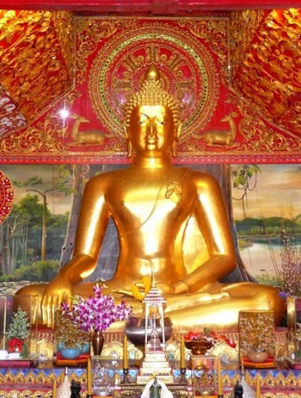
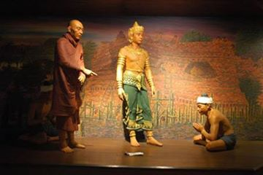
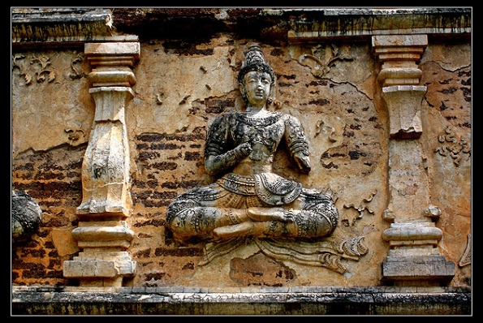
การทำนุบำรุงพระพุทธศาสนา
นอกจากพระราชกรณียกิจทางการสงครามแล้ว ยังทรงเป็นเอกอัครศาสนูปถัมภก จึงทำให้รัชกาลของพระองค์พระพุทธศาสนารุ่งเรืองสูงสุด ดังเห็นได้จาก ในปี พ.ศ. ๑๙๙๐ เมื่อพระราชบิดา พระญาสามฝั่งแกนสวรรคต จึงจัดการพระราชทานเพลิงพระศพแล้วสถาปนาพระสถูปบรรจุพระอัฐิไว้ ณ ป่าแดงหลวง ( อยู่เชิงดอยสุเทพ ในบริเวณ ม.เชียงใหม่) โดยบุทองแดงแล้วปิดทองทั้งองค์ เมื่อเสร็จงานในปีเดียวกันก็ออกผนวชโดยให้พระมารดาว่าราชการแทนพระองค์ ทั้งนี้เพื่อศึกษาปฏิบัติพระธรรมวินัย ต่อมาเมื่อพระมารดาสิ้นพระชนม์ก็ถวายพระเพลิง ณ สถานที่เดียวกันกับพระบิดา แล้วสถาปนาที่นั้นเป็นพระอารามในปี พ.ศ.๑๙๙๔ โดยทรงขนานนามว่าวัดอโศการามวิหาร ลุถึงปี พ.ศ.๑๙๙๘ โปรดให้สร้างวัดโพธารามวิหาร หรือวัดเจดีย์เจ็ดยอด

Slide 13
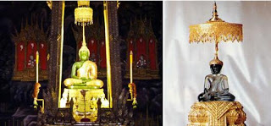
การทำนุบำรุงพระพุทธศาสนา
เมื่อปี พ.ศ. ๒๐๒๒ พระเจ้าติโลกราชโปรดให้หมื่นด้ามพร้าคตเดินทางไปประเทศลังกาจำลองแบบโลหะปราสาทและมาก่อสร้างเป็นเจดีย์ ๗ ยอด ณ วัดมหาโพธาราม (วัดเจ็ดยอด) และจำลองรัตนมาลีเจดีย์เพื่อนำแบบมาปฏิสังขรพระเจดีย์ใหญ่ที่วัดเจดีย์หลวงที่พระญาแสนเมืองมา
กษัตริย์แห่งราชวงศ์มังรายโปรดฯ ให้สร้างขึ้น พระเจดีย์ใหญ่องค์นี้จึงได้รับการขยายเสริมฐานให้กว้างเป็น ๗๐ เมตร สูง ๘๘ เมตร โปรดให้บรรจุพระบรมธาตุที่ได้มาจากลังกาไว้ในองค์พระเจดีย์นี้ พร้อมทั้งโปรดฯ ให้สร้างหอพระแก้วตามอย่างโลหะปราสาทที่ลังกา แล้วอาราธนาพระแก้วมรกตและพระแก้วขาวมาไว้ในหอพระแก้ววัดเจดีย์หลวงนี้อีกด้วย

Slide 14
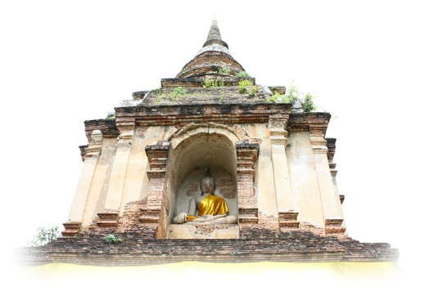
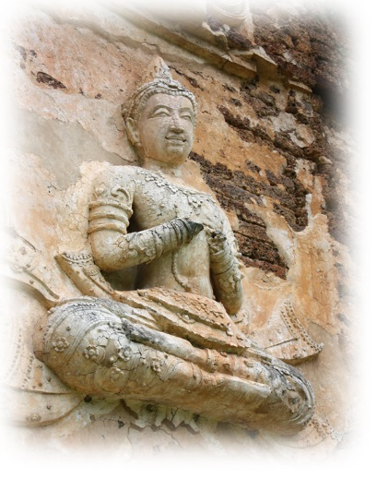
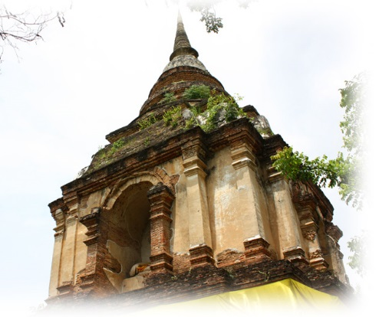
การทำนุบำรุงพระพุทธศาสนา
ในปี พ.ศ. ๒๐๒๕ โปรดฯ ให้อัญเชิญพระพุทธปฏิมากร แก่นจันทน์แดงจากวิหารวัดป่าแดงเหนือเมืองพะเยามาไว้ที่นครเชียงใหม่ โดยเสด็จไปรับด้วยพระองค์เองที่เมืองลำพูน ตลอดเวลาในช่วงปลายรัชกาล พระเจ้าติโลกราชได้สนพระทัยทะนุบำรุงพระศาสนาเป็นอันมาก ได้โปรดฯ ให้หล่อพระพุทธรูปทองคำองค์หนึ่งและโปรดฯ ให้บรรจุพระบรมธาตุ ๕๐๐ องค์ ขนานนามว่า พระป่าตาลน้อย ประดิษฐานไว้ ณ วัดป่าตาลวัน ที่ซึ่งพระธรรมทินเถระผู้เป็นประธานในการสังคายนาพระไตรปิฎกครั้งที่ ๘ เป็นเจ้าอาวาส

Slide 15
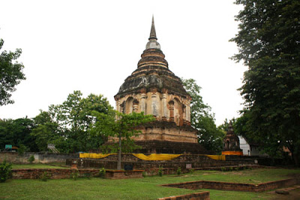
การสิ้นสุดลงแห่งพระเจ้าติโลกราช
พระเจ้าติโลกราชเสด็จสวรรคตเมื่อ พ.ศ. ๒๐๓๐พระชนมายุ ๗๘ พรรษา พระญายอดเชียงราย ผู้เป็นพระราชนัดดา (หลาน) ขึ้นเสวยราชย์ครองเมืองเชียงใหม่แทน นับเป็นกษัตริย์องค์ที่ ๑๐ แห่งราชวงศ์มังราย พระญายอดเชียงรายได้โปรดสร้างสถูปขนาดใหญ่ บรรจุพระอัฐิของพระอัยกาธิราช
( พระเจ้าติโลกราช ) ไว้เพื่อเป็นอนุสรณ์แก่ชนรุ่นหลังให้ได้ตระหนักและระลึกถึงพระองค์ท่าน ในฐานะเป็นผู้สถาปนาวัดเจ็ดยอดนี้ขึ้นซึ่งยังคงปรากฏให้เห็นอยู่ตราบเท่าทุกวันนี้
เจดีย์บรรจุพระอัฐิ
พระเจ้าติโลกราช
ณ วัดเจ็ดยอด

Slide 16
สรุป
พระเจ้าติโลกราชนอกจากยังทรงมีพระราชกรณียกิจทางการสงคราม เป็นผู้ปกป้อง คุ้มครอง อาณาจักรล้านนา พระองค์ได้ทำสงครามกับหัวเมืองต่างๆ จนได้รับชัยชนะทุกครั้ง จนจักรพรรดิเฉิงฮว่า แห่งราชวงศ์หมิง จอมจักรพรรดิจีนได้ถวายพระนามให้"รอง" จักรพรรดิจีนแห่งราชวงศ์หมิง เป็น "ราชาผู้พิชิตแห่งทิศตะวันตก" (King of the West) แล้ว ยังทรงเป็นเอกอัครศาสนูปถัมภก โดยการทำสังคายนาครั้งที่ ๘ ที่เชียงใหม่นี้ว่า “อัฏฐสังคายนา” และได้สร้างวัดในพระพุทธศาสนา จึงทำให้รัชกาลของพระองค์พระพุทธศาสนารุ่งเรืองสูงสุด

Slide 17
อ้างอิง
http://historicallanna01.blogspot.com/2013/03/blog-post.html
https://www.google.co.th/search

